Slide 1

Audiência Pública Comissão Senado do Futuro - Fundo Constitucional do Distrito Federal
Sinpol/DF

Slide 2

FUNDO CONSTITUCIONAL
A Polícia Civil do Distrito Federal - PCDF é organizada e mantida pela União, com recursos federais, provenientes do Fundo Constitucional. Isso acontece porque o constituinte de 88 visualizou o Distrito Federal como um ente distinto dos demais estados federados, em relação à segurança pública, uma vez que aqui estão as sedes dos poderes constituídos da República, embaixadas e organismos internacionais com sede no Brasil.

Slide 3
OS INVESTIMENTOS NA PCDF ESTÃO DIMINUINDO A CADA ANO
Ao longo dos últimos anos, a PCDF vem sofrendo um sucateamento material e de recursos humanos, os quais tem trazido consequências dramáticas para a população do Distrito Federal e Entorno.

Slide 4
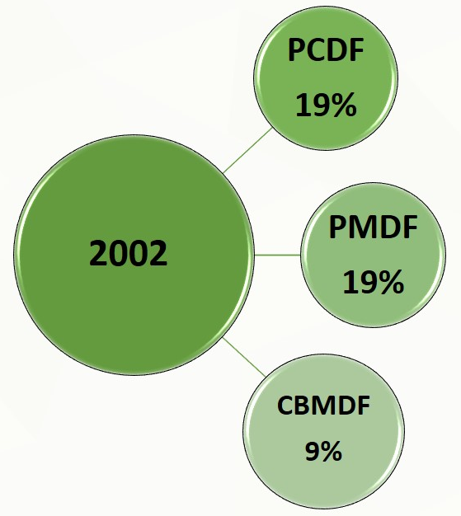
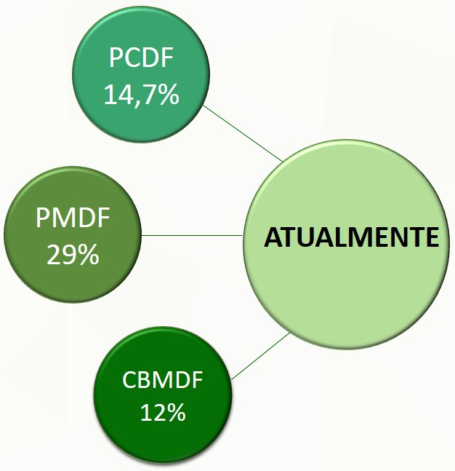
SUCATEAMENTO
A PCDF perde a cada ano aproximadamente R$ 500 milhões.

Slide 5
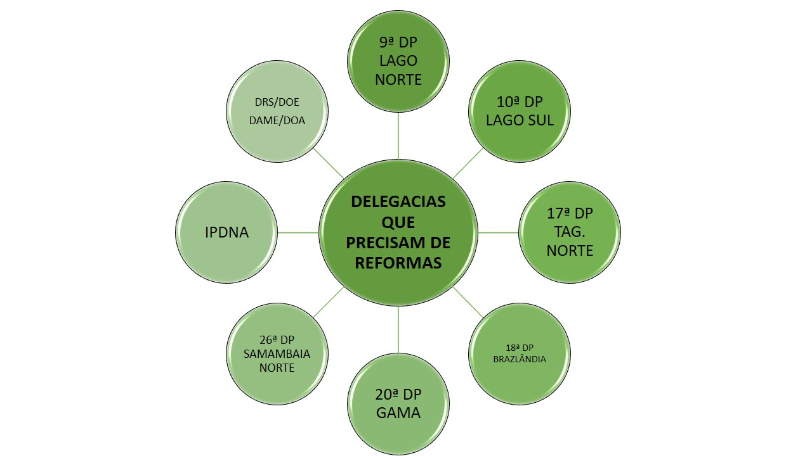
ESTRUTURA FÍSICA

Slide 6
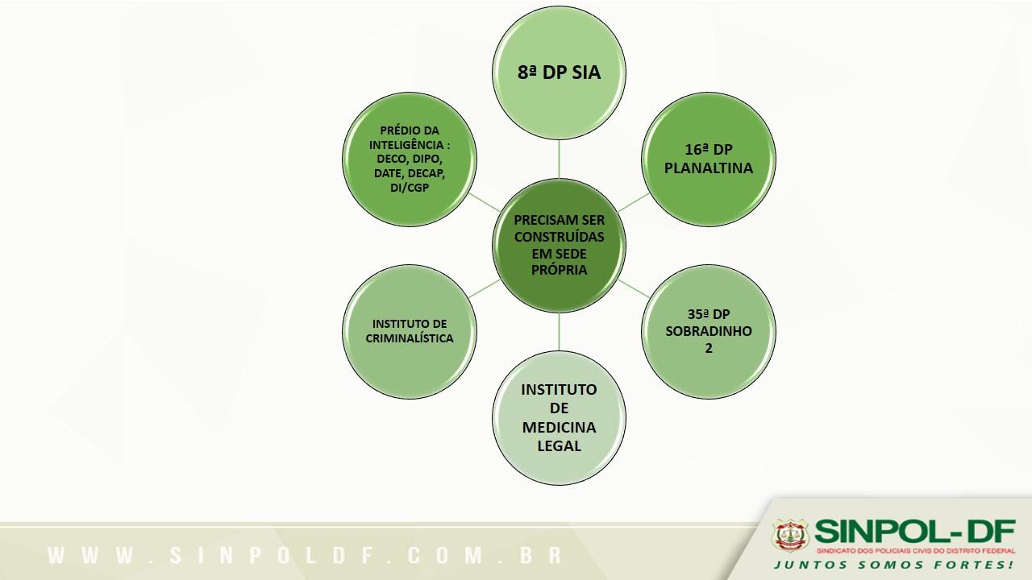
ESTRUTURA FÍSICA

Slide 7
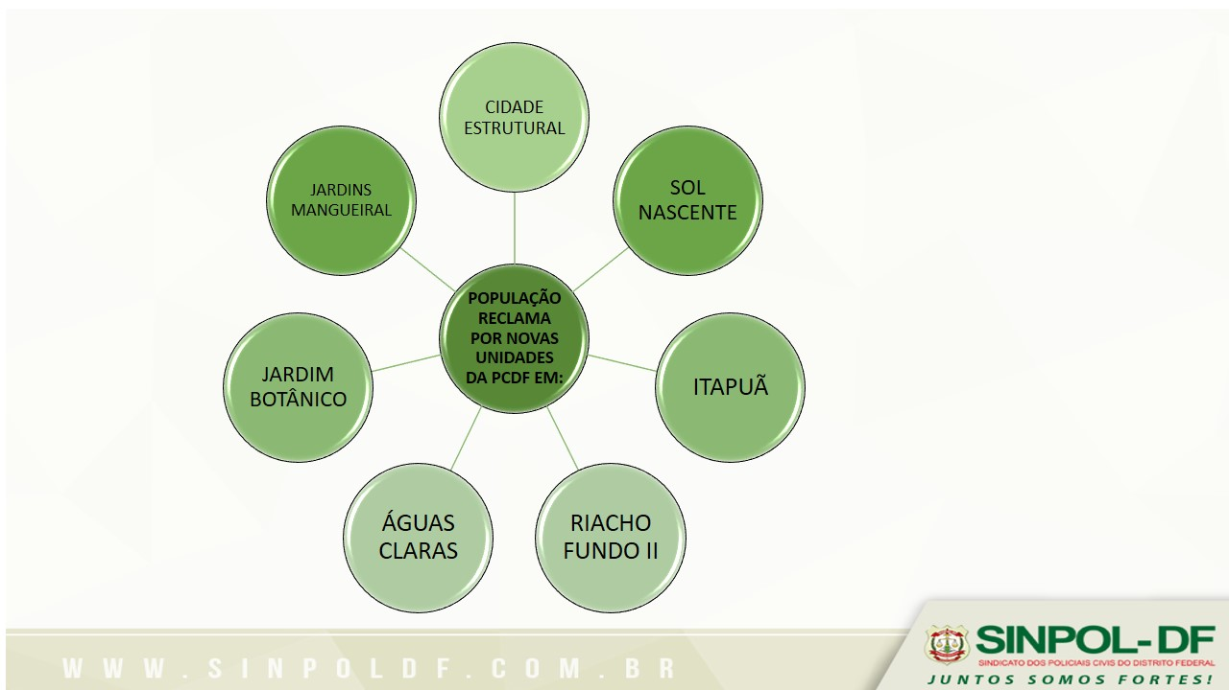
ESTRUTURA FÍSICA

Slide 8
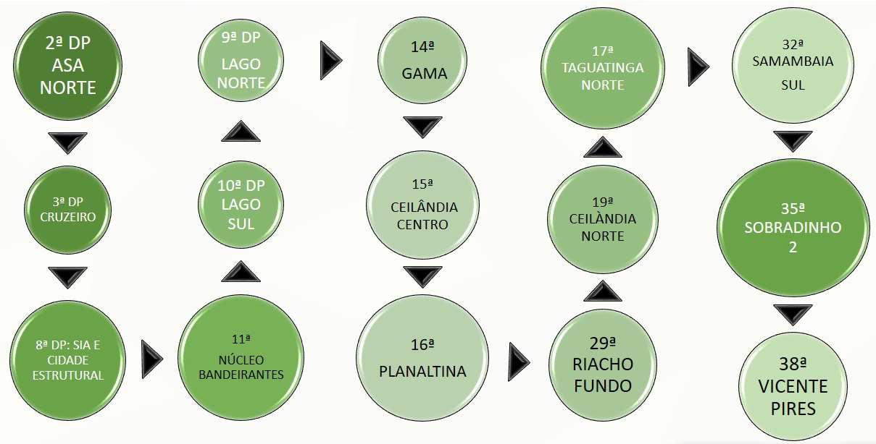
HÁ 15 DELEGACIAS FECHADAS A NOITE E AOS FINAIS DE SEMANA

Slide 9
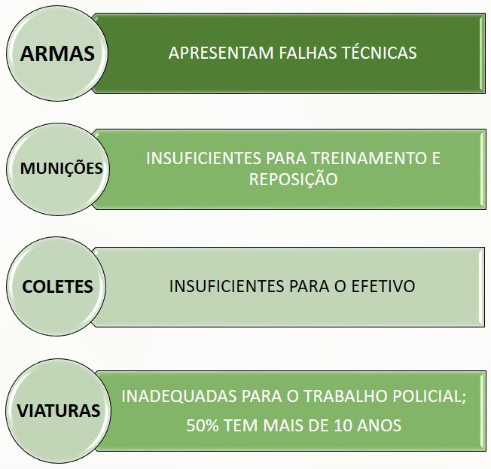
EQUIPAMENTOS
Policiais precisam pagar equipamentos como: uniformes, calças operacionais, camisas padronizadas, botas, coletes operacionais, cintos táticos, coldres, óculos e abafadores táticos para treinamento. O Estado exige o uso, mas não oferece o equipamento

Slide 10
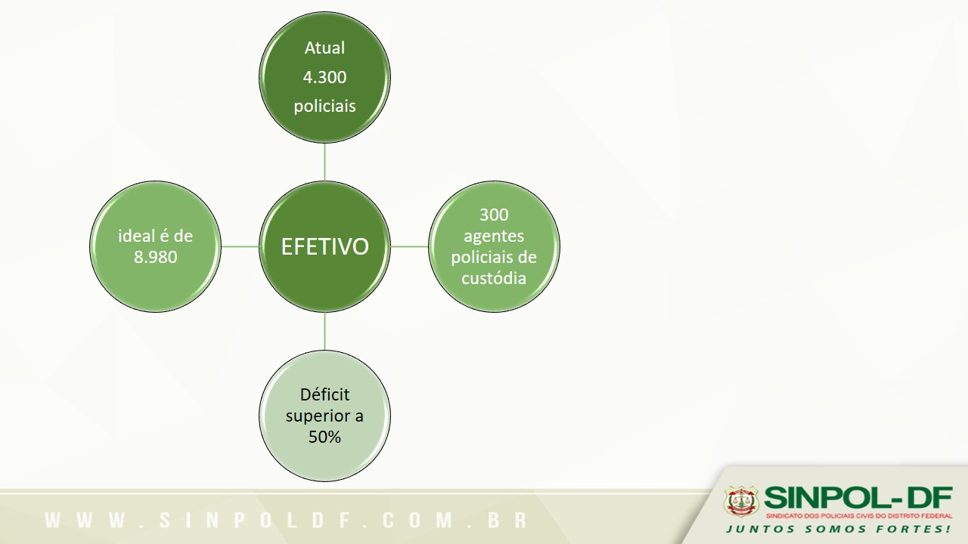

Slide 11
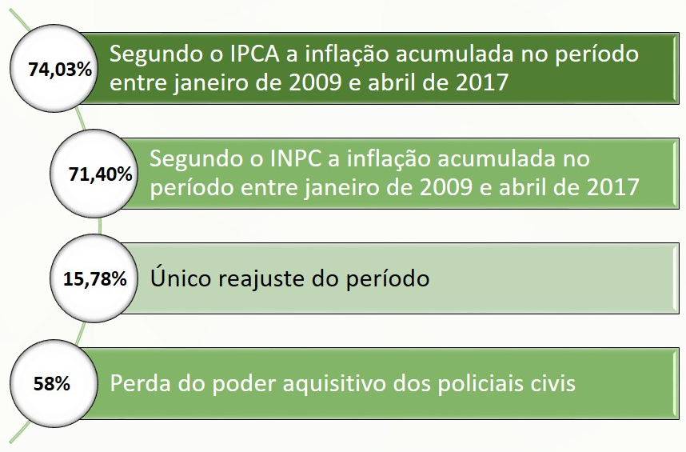
VALORIZAÇÃO PROFISSIONAL

Slide 12
VALORIZAÇÃO PROFISSIONAL
Em 2008 e 2009, todas as carreiras de estado do funcionalismo federal foram reestruturadas e a PCDF ficou de fora;
Em 2013 cerca de 33 carreiras do executivo do GDF foram reestruturadas, inclusive PMDF e CBMDF em seus auxílios moradia e uniforme.
Nos últimos nove anos, somente a PCDF não foi reestruturada.

Slide 13
VALORIZAÇÃO PROFISSIONAL
Em 2008 e 2009, todas as carreiras de estado do funcionalismo federal foram reestruturadas e a PCDF ficou de fora;
Em 2013 cerca de 33 carreiras do executivo do GDF foram reestruturadas, inclusive PMDF e CBMDF em seus auxílios moradia e uniforme.
Nos últimos nove anos, somente a PCDF não foi reestruturada.

Slide 14
FALTA DE ATENÇÃO À SAÚDE
O modelo de assistência à saúde não atende os policiais civis.
A policlínica não possui médicos, psicólogos e psiquiatras suficientes.
Dos 18 milhões reservados para a saúde do policial, apenas 8 milhões são utilizados.
Necessário atendimento universal, integral e desburocratizado.
PMDF E CBMDF possuem modelos mais abrangentes e que dispõem de um valor muito superior aos da PCDF, por meio de hospital e convênios.

Slide 15
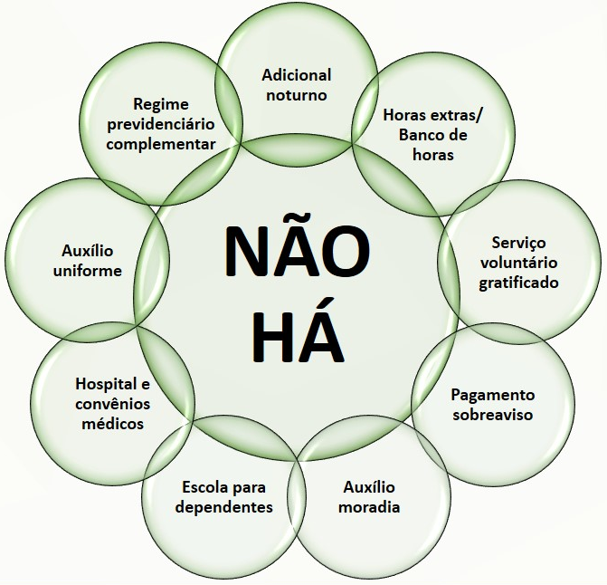
DIREITOS NÃO GARANTIDOS

Slide 16
CONSEQUÊNCIAS
Delegacias fechadas População prejudicada;
Policiais sem equipamentos em risco de morte para os operadores e os cidadãos;
Falta de efetivo sobrecarga de trabalho, atraso no atendimento primário, demora nas investigações, atraso nas novas prisões;
Falta de valorização desestímulo e evasão;
Sem investigações não há prisões aumento da impunidade e reincidência criminal;

Slide 17
CONSEQUÊNCIAS
Índice de insegurança da população 80% CBN;
Índice nos 3 anos e meio do atual Governo do Distrito Federal mais de 950 mil ocorrências criminais;
O percentual de solução de homicídios em 2009 era 81% Atualmente está em 42%;
Em 2017 houve 36 mil roubos a pedestres no DF. Média de 100 por dia Apenas em 4% dos casos foi instaurado inquérito policial.

Slide 18
CONCLUSÃO
O FUNDO CONSTITUCIONAL vem sendo mal utilizado e mal fiscalizado. A União tem apenas se incumbido de repassar os valores ao Governo do Distrito Federal, que os usa de forma indiscriminada, com desvio e de forma ilegal. Há pagamento de inativos da saúde e da educação que não poderiam estar recebendo pelo Fundo Constitucional, segundo o Tribunal de Contas da União. O GDF realiza manobras contábeis, utilizando o fundo constitucional, para cumprir os mínimos constitucionais em educação e saúde.

Slide 19
PROPOSTA LEGISLATIVA QUE VISE:
A Polícia Civil do DF ser parte integrante do novo Ministério da Segurança Pública, com reversão dos custos hoje destinados para o FCDF serem geridos exclusivamente pela União, uma vez que a Segurança Pública da Capital é de interesse da União Federal e não do governo do DF.
Determinar percentuais a serem utilizados por cada uma das forças de segurança, saúde e educação, não devendo o da PCDF ser menor do que 20% do Fundo Constitucional.
Encaminhar relatório ao Tribunal de Contas da União sobre o desvio de finalidade do Fundo Constitucional, o que tem ocasionado fragilidades no sistema de segurança da Capital, que é de interesse da União.
Regulamentar a previdência complementar dos servidores que ingressaram recentemente na PCDF, dando-lhes a opção de migrarem o regime previdenciário do FUNPRESP.

Slide 20


